Slide 1
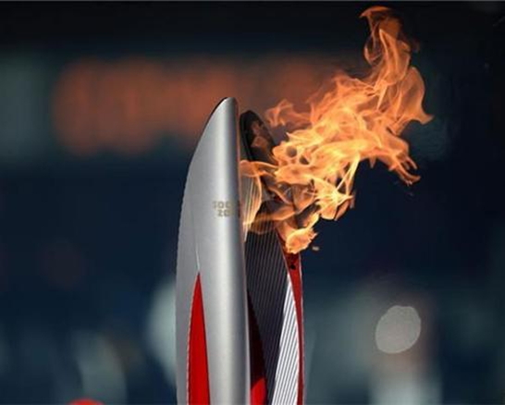
Олимпийский огонь Сочи 2014

Slide 3
Возвращение легенды
Спустя 34 года Олимпийские Игры и Эстафета огня возвращаются к нам, обойдя почти весь мир. Какие эмоции принесет Олимпийский огонь? Испытаем ли мы те же эмоции, которые испытали участники и зрители в 1980 году или нас ждут совсем другие новые впечатления? Это нам и предстоит узнать.

Slide 4
Зажжение Олимпийского огня 2014 проходит за несколько месяцев до начала игр в Греции, в Олимпии. Церемонию проводят одиннадцать женщин-актрис, которые изображают жриц, а одна из них зажигает огонь. После чего, факел доставляют в город, где проводятся Олимпийские игры. Как правило, в церемонии используется факел, который бегуны передают друг другу. Иногда, помимо факела используются специальные лампы, которые хранят его от потухания. Завершение эстафеты олимпийского огня Сочи 2014 будет проходить на стадионе, где последний участник поджигает чашу, и он продолжает гореть в течение всех соревнований. Организаторы Олимпийских игр любят придумывать и делать мероприятие запоминающимся, а потому зачастую придумывают оригинальные способы зажжения огня. Человек, который будет зажигать Олимпийский огонь – Сочи 2014, заранее не знает о своей избранности.

Slide 5
Эстафета Олимпийского огня – Сочи 2014
Олимпийские игры в Сочи 2014 года, несомненно, поддержат давние традиции и проведут ритуал зажжения Олимпийского огня Сочи 2014. Более того, эстафета Олимпийского огня Сочи 2014 планирует стать самой долгой за всю историю существования Игр – она будет длиться целых 123 дня!
Начало эстафеты произошло 7 октября 2013 года. Традиционный Олимпийский огонь Сочи 2014 доставят из Афин прямиком в Москву, после чего он совершит ряд длительных путешествий по городам России. Олимпийский огонь Сочи 2014 побывает также на Байкале, Эльбрусе, на Северном полюсе и даже улетит в космос! В Сочи факел попадет 7 февраля 2014 года. В такой масштабной эстафете Олимпийского огня Сочи 2014 поучаствуют 14 тысяч человек, а всего будет закуплено 16 тысяч факелов. Согласно данным СМИ, общая закупка факелов обошлась организационному комитету в 207 миллионов рублей! Кроме того, талисманами Олимпийских игр 2014 года стали Белый Мишка, Леопард и Зайка.

Slide 7
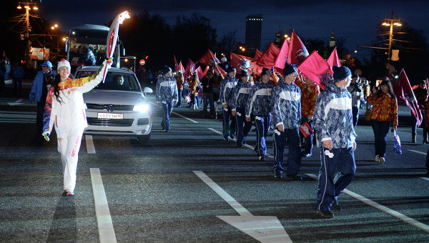
Начала Олимпиады в Сочи с нетерпением ожидают миллионы жителей России. За 365 дней до старта, запустились часы с обратным отсчетом, которые определяют даже посекундное открытие Форума. Такие часы были установлены во многих городах России, и в некоторых из них, зачастую становились предметом споров и разногласий. Но факт остается фактом – масштабная Олимпиада в Сочи 2014 оставит глубокий след и откроет новую страницу в истории мировых соревнований.

Slide 9
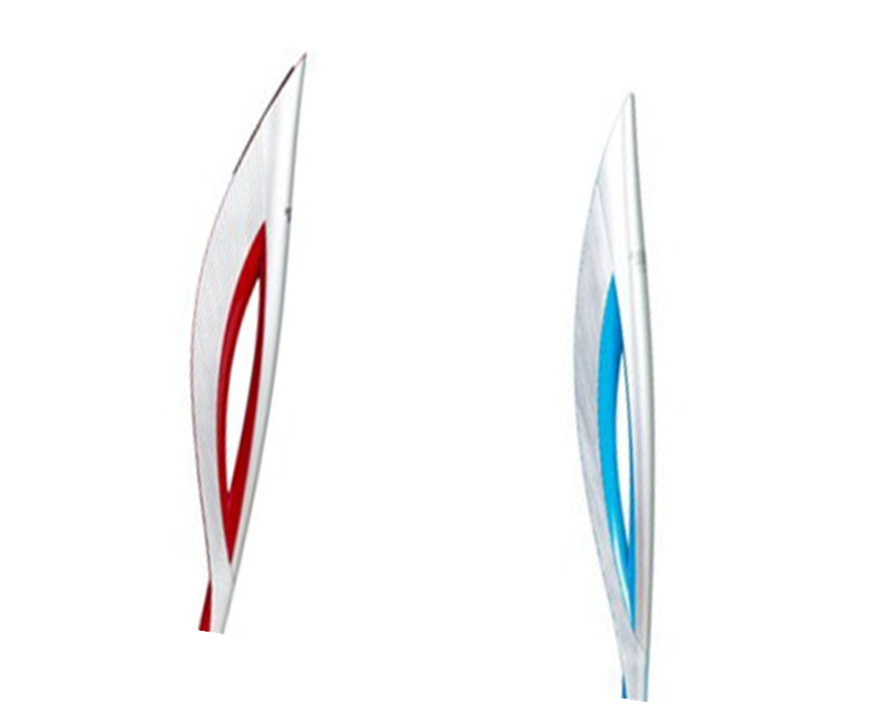
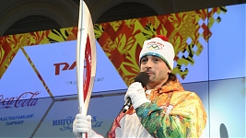
Создатель главного символа зимней Олимпиады Андрей Водяник - об уникальности дизайна и технических данных разработанного им факела.

Slide 10
«Факел с олимпийским огнем прибудет в столицу Кузбасса 30 ноября 2013 года. Его покатают на "БелАЗе", снегоходе и экскаваторе.
Кемерово станет одним из городов, через который пройдет эстафета огня в преддверии Олимпийских игр в Сочи-2014, сообщили в кузбасском департаменте молодежной политики и спорта. Забег стартует с площади железнодорожного вокзала, а завершится на Площади Советов. Также в маршрут факелоносцев попали разрез "Кедровский" и Горная Шория.
Всего факел с олимпийским огнем по территории Кемеровской области пронесут 260 человек, также в эстафете примут участие 490 волонтеров. Ведомство в данный момент занимается набором последних. Никаких ограничений кроме возрастных не предъявлено – волонтер должен быть старше 18 лет.
Эстафета олимпийского огня "Сочи-2014" должна стать самой длинной в истории зимних олимпиад. 14 тысяч факелоносцев пронесут огонь через 2900 населенных пунктов. Всего факел преодолеет порядка 65000 километров. Эстафета стартует
7 октября 2013 в Москве».

Slide 11
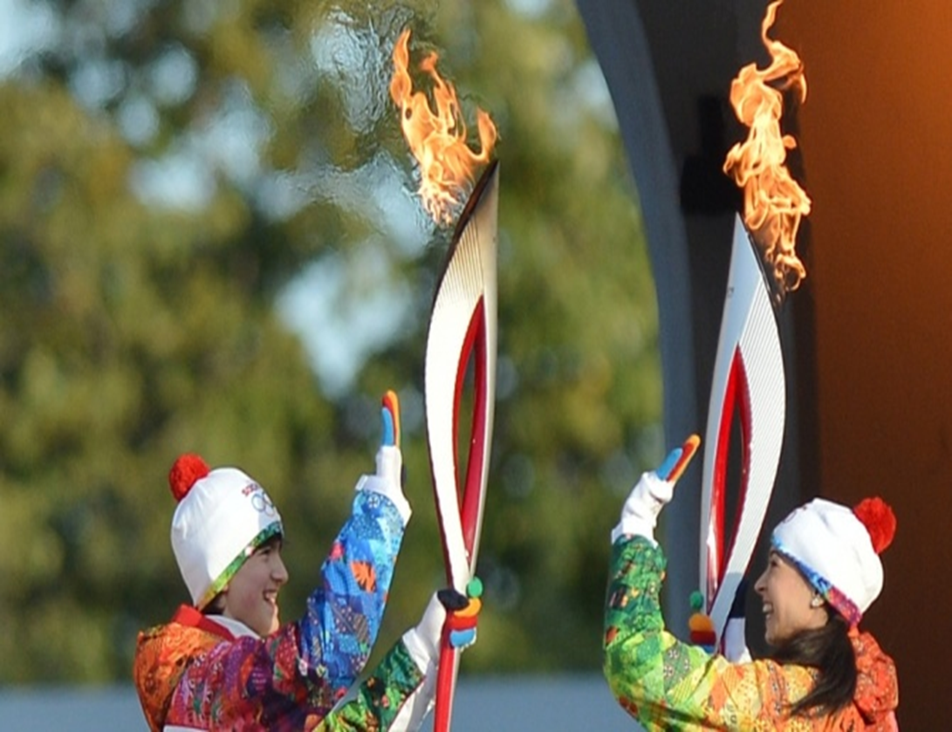
Кандидаты в факелоносцы отбирались, прежде всего, по критериям приверженности здоровому образу жизни и главным Олимпийским ценностям – дружбе, уважению, стремлению к совершенству.

Slide 12
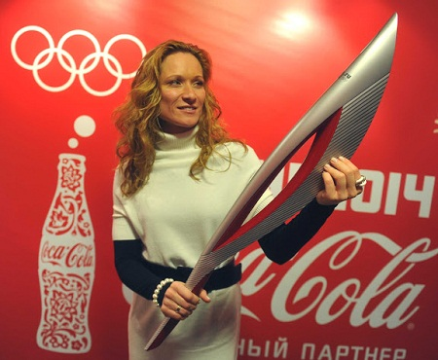
За 3 месяца до прибытия Олимпийского огня в Россию Оргкомитет «Сочи 2014» раскрыл имена первых избранных факелоносцев Эстафеты Олимпийского огня, Представляющими партнерами которой являются компании Coca-Cola, ОСАО «Ингосстрах» и ОАО «РЖД».
Из 140 тысяч кандидатов в факелоносцы уже отобраны почти 6 тысяч. Факелоносцы представляют все 83 региона России и были отобраны на основании критериев Международного Олимпийского комитета

Slide 14
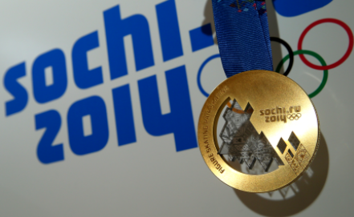
Зимние Олимпийские и Паралимпийские игры - это самые крупные и грандиозные соревнования по всем видам спорта, которые проходят раз в четыре года, и в 2014 году они пройдут в нашей стране.
Ведь зимние игры берут свое начало с 1924 года и были дополнением к летним. В 2014 году количество соревнований возросло на 12, по сравнению с Ванкувером, а комплектов медалей теперь 98. Каждая из них на лицевой стороне имеет изображение в виде олимпийских колец, а на оборотной стороне будет отлит вид соревнования на английском языке, и, конечно, официальный логотип. Вес медалей колеблется от 460 до 531 грамма, а медали в Паралимпийских играх от 585 до 686 граммов.

Slide 15
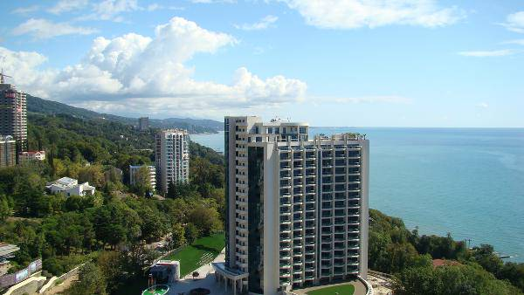
Олимпиада пройдет под девизом «Жаркие. Зимние. Твои», и это непосредственно характеризует нашу страну, ведь Россия первая страна, которая устраивает зимние игры в солнечном и теплом городе с субтропическим климатом. Зима - это одно из основных впечатлений, которые остаются у иностранцев при посещении России, и каждые Олимпийские игры, являются как мероприятием всей страны, так и каждого отдельного болельщика.

Slide 16
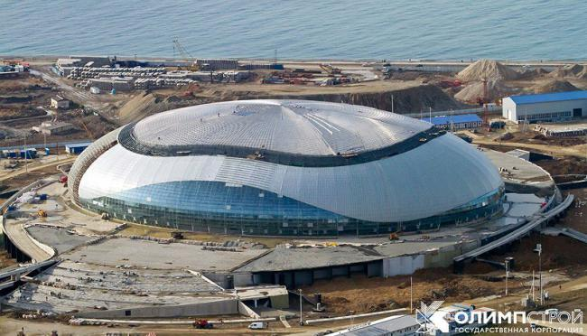
Олимпийский стадион СОЧИ 2014 «Большая ледовая арена».

Slide 17
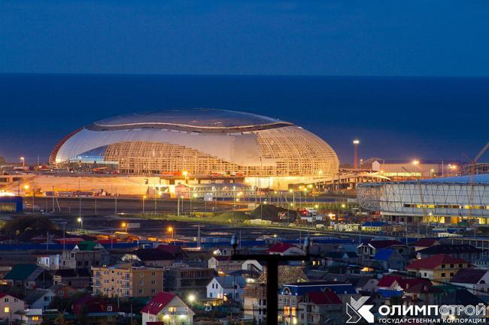
Технико-экономические показатели:
* вместимость — 12000 чел.
* Площадь застройки — 52511,70 кв.м
* Общая площадь подземной части — 48869,0 кв.м
* Общая площадь надземной части — 47246,0 кв.м
* Общая площадь — 96115,0 кв. м
* Строительный объем — 969898,83 кубометров
* Размеры купола — 190×140 м
* Вес металлоконструкций свода — 4000 тонн
Работу над проектом осложняло отсутствие в нормативной базе четких требований к зданиям подобного уровня и как следствие необходимость разработки специальных технических условий. В процессе работы проект на стадии «П» был существенно скорректирован в соответствии с требованиями Международного олимпийского комитета.

Slide 18
Макет Олимпийского парка

Slide 19
Спонсором Олимпийских игр в Cочи является Coca-cola

